Slide 1
Методика обучения русскому языку как иностранному (РКИ)
Основные понятия методики

Slide 2
Связь методики с другими науками
ЛИНГВИСТИКА | ПСИХОЛОГИЯ | ДИДАКТИКА
 | МЕТОДИКА
ЛИНГВОКУЛЬТУРОЛОГИЯ, ЛИНГВОСТРАНОВЕДЕНИЕ | СОЦИОЛИНГВИСТИКА | МЕЖКУЛЬТУРНАЯ КОММУНИКАЦИЯ

Slide 3
Некоторые важные аспекты межкультурной коммуникации
Отношение ко времени в разных культурах

Slide 4
Некоторые важные аспекты межкультурной коммуникации
Отношение к личному пространству

Slide 5
Некоторые важные аспекты межкультурной коммуникации
Невербальная коммуникация: жесты, мимика, зрительный контакт, тактильный контакт

Slide 6
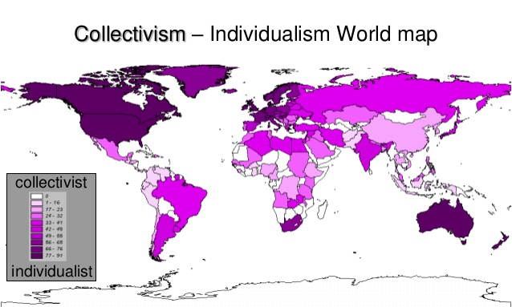
Некоторые важные аспекты межкультурной коммуникации
Индивидуализм и коллективизм;

Slide 7
Некоторые важные аспекты межкультурной коммуникации
Национальный менталитет
(определенный, присущий конкретной этнической группе людей стиль жизни и культуры, а также национальная система ценностей, взгляды и мировоззрение нации, общие черты характера. Устойчивость, неизменность, постоянство - это характерные свойства менталитета нации).

Slide 8
Почему важно учитывать аспекты межкультурной коммуникации на занятиях по русскому языку как иностранному?
Если преподаватель не знает особенностей культуры студентов, на занятиях могут возникать различные неловкие ситуации, из которых придётся искать выход!

Slide 9
Цели обучения
Коммуникативная - овладение языком
как средством общения
С первых уроков важно приучать студентов решать с помощью языка
элементарные задачи.
Как вы думаете, какие это могут быть задачи?

Slide 10
Цели обучения
образовательная - приобретение знаний:
а) лингвистических;
б) страноведческих;
в) профессиональных;
г) универсальных

Slide 11
Цели обучения
развивающая – развитие внимания, мышления, памяти, воображения, интуиции и других свойств личности
Как изучение языка помогает развивать воображение? А интуицию?

Slide 12
Цели обучения
воспитательная –
формирование личности учащегося, взаимопонимания между людьми разных национальностей, мотивов для изучения русского языка
Какие мотивы изучения русского языка
у ваших студентов?

Slide 13
Методические принципы обучения
коммуникативная направленность;
ситуативно-тематический принцип подачи учебного материала;
принцип функциональности;
принцип системности;
концентрическое распределение материала;
изучение грамматики и лексики на синтаксической основе;
учет родного языка учащихся;
учет конкретных целей, условий и этапов обучения;

Slide 14
Содержание обучения
Речевые навыки - речевые операции, доведенные до уровня автоматизма, безошибочности и оптимального времени выполнения;
Речевые умения – применение знаний и навыков в общении;
Языковой материал: фонетика; словообразование; лексика; грамматика.
Речевой материал - виды речевой деятельности: аудирование; говорение; чтение; письмо;

Slide 15
Знания → навыки → умения
знание грамматического материала
упражнения для автоматизации использования этого материала в речи
выработка умения пользоваться этим материалом в свободной речи

Slide 16
Компетенция – знания, навыки, умения, опыт, которые нужны, чтобы использовать иностранный язык
Компетенции:
языковая – способность воспринимать и использовать единицы языка;
речевая – способность понимать и строить речь по правилам;
коммуникативная – способность общаться на иностранном языке;

Slide 17
Процесс порождения речи
мотив
интенция (намерение)
выбор речевых средств
речь
конечная цель

Slide 18
Средства обучения
Учебный план / программа;
Учебник;
Учебные пособия;
Методическое пособие;
Справочная и научная литература;
Аудио и видеоматериалы, компьютерные программы;
Таблицы и схемы

Slide 19
Как выбрать учебник?
цели и их реализация;
учебные тексты: связь с реальностью, лексико-грамматическое соответствие темам, информативность, образность;
упражнения;
последовательность в описании грамматики;
словарь;

Slide 20
Взаимодействие на уроке
мотивация, познавательный интерес;
память (зрительная, слуховая, моторная);
тренировка памяти;
внимание и интерес;
доступность материала;
подготовленность/пробелы в знаниях;
способ предъявления материала;

